Slide 1

স্বাগতম

Slide 2
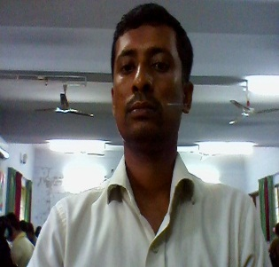
পরিচিতি
মোঃ হুমায়ুন কবীর
সহ্কারি শিক্ষক
শরিফাবাদ উচ্চ বিদালয়
ভাংগা, ফরিদপুর।
আই ডি নং ২০

Slide 3
পাঠ পরিচিতি
বিষয়ঃ পৌরনীতি ও নাগরিকতা
শ্রেণিঃ নবম
অধ্যায়ঃ সপ্তম
সময়ঃ ৫০ মিনিট
তারিখঃ 0১/০৬/ ২০১৩

Slide 4
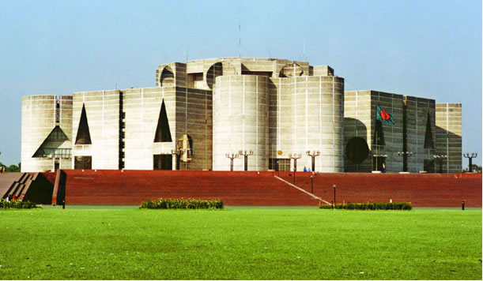

Slide 5
নির্বাচন

Slide 6
শিখনফল
নির্বাচনের সংজ্ঞা লিখতে পারবে
নির্বাচন প্রধানত কত প্রকার তা উল্লেখ করতে পারবে
প্রত্যক্ষ এবং পরোক্ষ নির্বাচন প্রক্রিয়া ব্যাখ্যা করতে পারবে

Slide 7
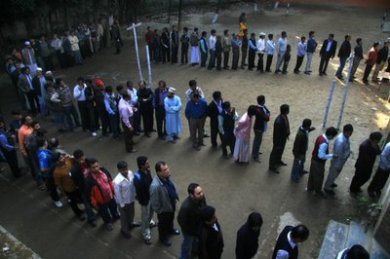
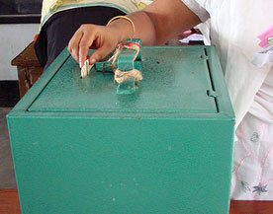
নির্বাচন
ভোটারদের লাইন
ভোট দান

Slide 8
একক কাজ
.
নির্বাচন বলতে কি বোঝায়?

Slide 9
এসো মিলিয়ে নেই
নির্বাচন হলে জনপ্রতিনিধি বাছাইয়ের পদ্ধতি।স্থানীয় ও জাতীয় নির্বাচন ভোটাধিকার প্রাপ্ত সকল নাগরিক ভোট দিয়ে তাদের প্রতিনিধি বাছাই করে। প্রতিনিধি বাছাইয়ের প্রক্রিয়াকে নির্বাচন বলে।

Slide 10
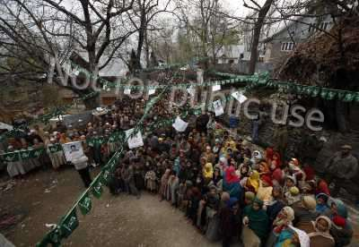
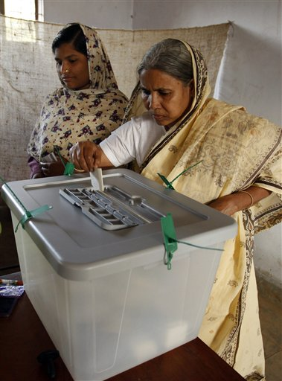
প্রত্যক্ষ নির্বাচন
ভোটারদের লাইন
সরাসরি ভোট দান

Slide 11
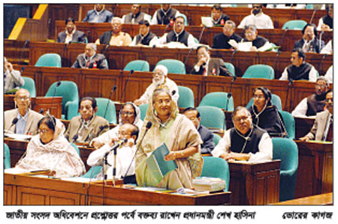
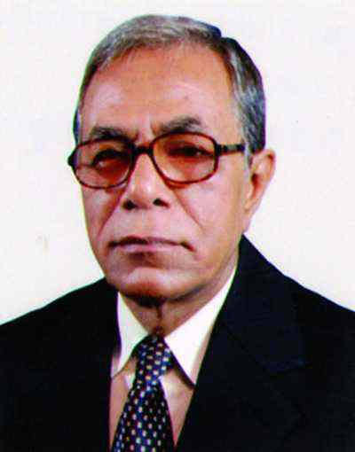
পরোক্ষ নির্বাচন
রাষ্ট্রপতিনির্বাচন
রাষ্ট্রপতি

Slide 12
জোড়ায় কাজ
প্রত্যক্ষ নির্বাচন কীভাবে হয় লেখ ।
পরোক্ষ নির্বাচন কীভাবে হয় লেখ ।

Slide 13
এসো মিলিয়ে নেই
জনগণ যখন সরাসরি ভোট দিয়ে তার প্রতিনিধি নির্বাচন করে তাকে প্রত্যক্ষ নির্বাচন বলে।যেমন-বাংলাদেশের সংসদ সদস্যগণ জনগণের প্রত্যক্ষ ভোটে নির্বাচন হয়।
জনগণের ভোটের মাধ্যমে জনপ্রতিনিধি বা সংসদ সদস্য নির্বাচিত করে ।এই জনপ্রতিনিধিগণ ভোট দিয়ে যখন রাষ্ট্রপতি বা সংসদের সংরক্ষিত আসনের সংসদ সদস্য নির্বাচন করেন তাকে বলা হয় পরোক্ষ নির্বাচন যেমন-বাংলাদেশের রাষ্ট্রপতি সংসদ সদস্যদের ভোটে নির্বাচিত।

Slide 14
মূল্যায়ন
বাংলাদেশের প্রেসিডেন্ট নির্বাচন কোন পদ্ধতিতে হয়।
কোন ব্যাক্তি বাংলাদেশের সংসদ সদস্য হতে চাইলে সেই নির্বাচন প্রক্রিয়ার ধাপ গুলো বল ।

Slide 15
বাড়ীর কাজ
ভোট প্রয়োগের ক্ষেত্রে কেন যোগ্য ব্যাক্তিকে ভোট দিতে হয় । ব্যাখ্যা কর

Slide 16
তোমাদের সবাইকে আন্তরিক ধন্যবাদ

